Slide 1
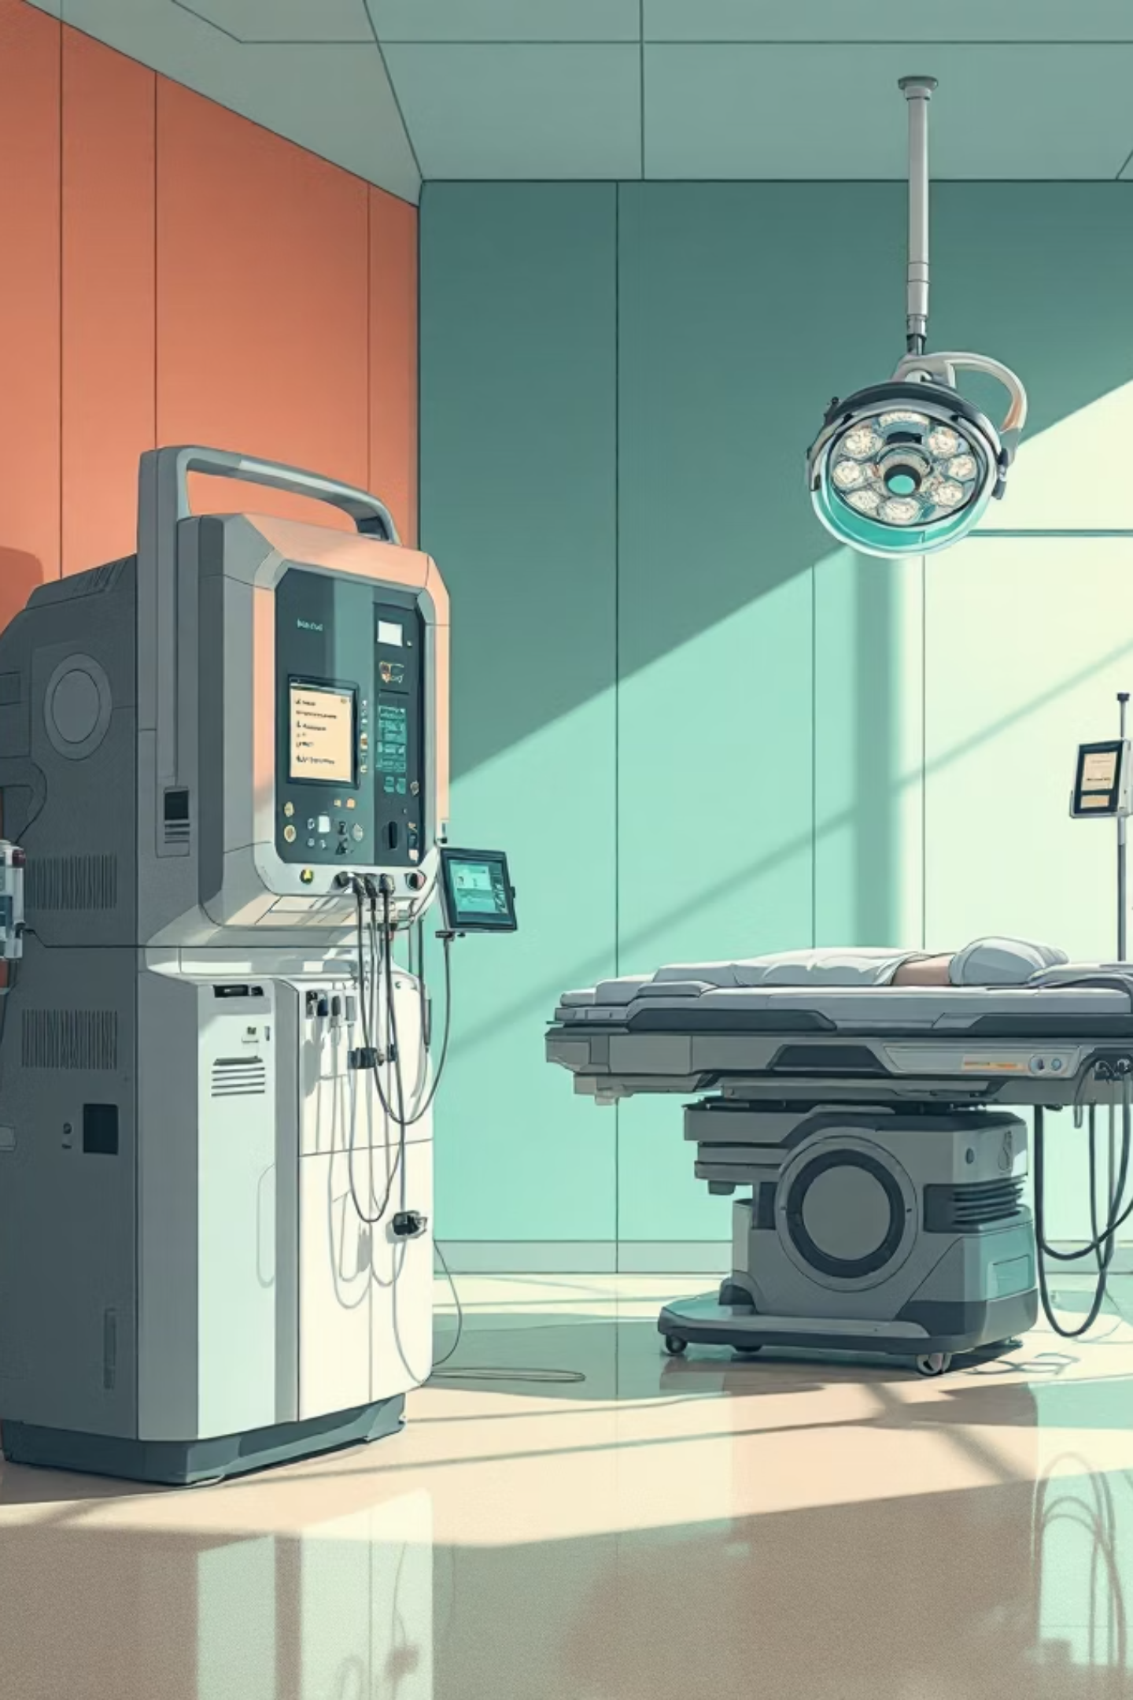
Sun'iy Qon Aylanish Apparati: Hayotni Qutqaruvchi Texnologiya
Bu taqdimotda sun'iy qon aylanish apparatining vazifasi, tuzilishi, ishlash prinsiplari, amaliy qo'llanilishi, afzalliklari va kelajakdagi innovatsiyalari haqida aniq va ixcham ma'lumot beramiz.

Slide 2

Qisqacha Kirish
Ta'rif
Maqsad
Qonning sun'iy ravishda aylanishini va gaz almashinuvini ta'minlovchi tizimlar — ECMO va yurak-joylashtirish apparatlari.
O'pka yoki yurak yetishmovchiligi paytida vaqtinchalik hayotiy funktsiyalarni qo'llab-quvvatlash.
Asosiy foydalanuvchilar
Reanimatsiya bo'limlari, kardiojarrohlik, neonatal va pediatrik shifoxonalar.

Slide 3

Bugungi Taqdimotimizning Maqsadi
Sun'iy qon aylanishining ilmiy va amaliy tamoyillarini tushuntirish
Asosiy komponentlar va ularning o'zaro ta'sirini ko'rsatish
Qo'llanilish sohalari, cheklovlar va kelajak yo'nalishlarini aniqlash
Ma'ruza oxirida klinik amaliyot va tadqiqot uchun aniq tavsiyalar beramiz.

Slide 4
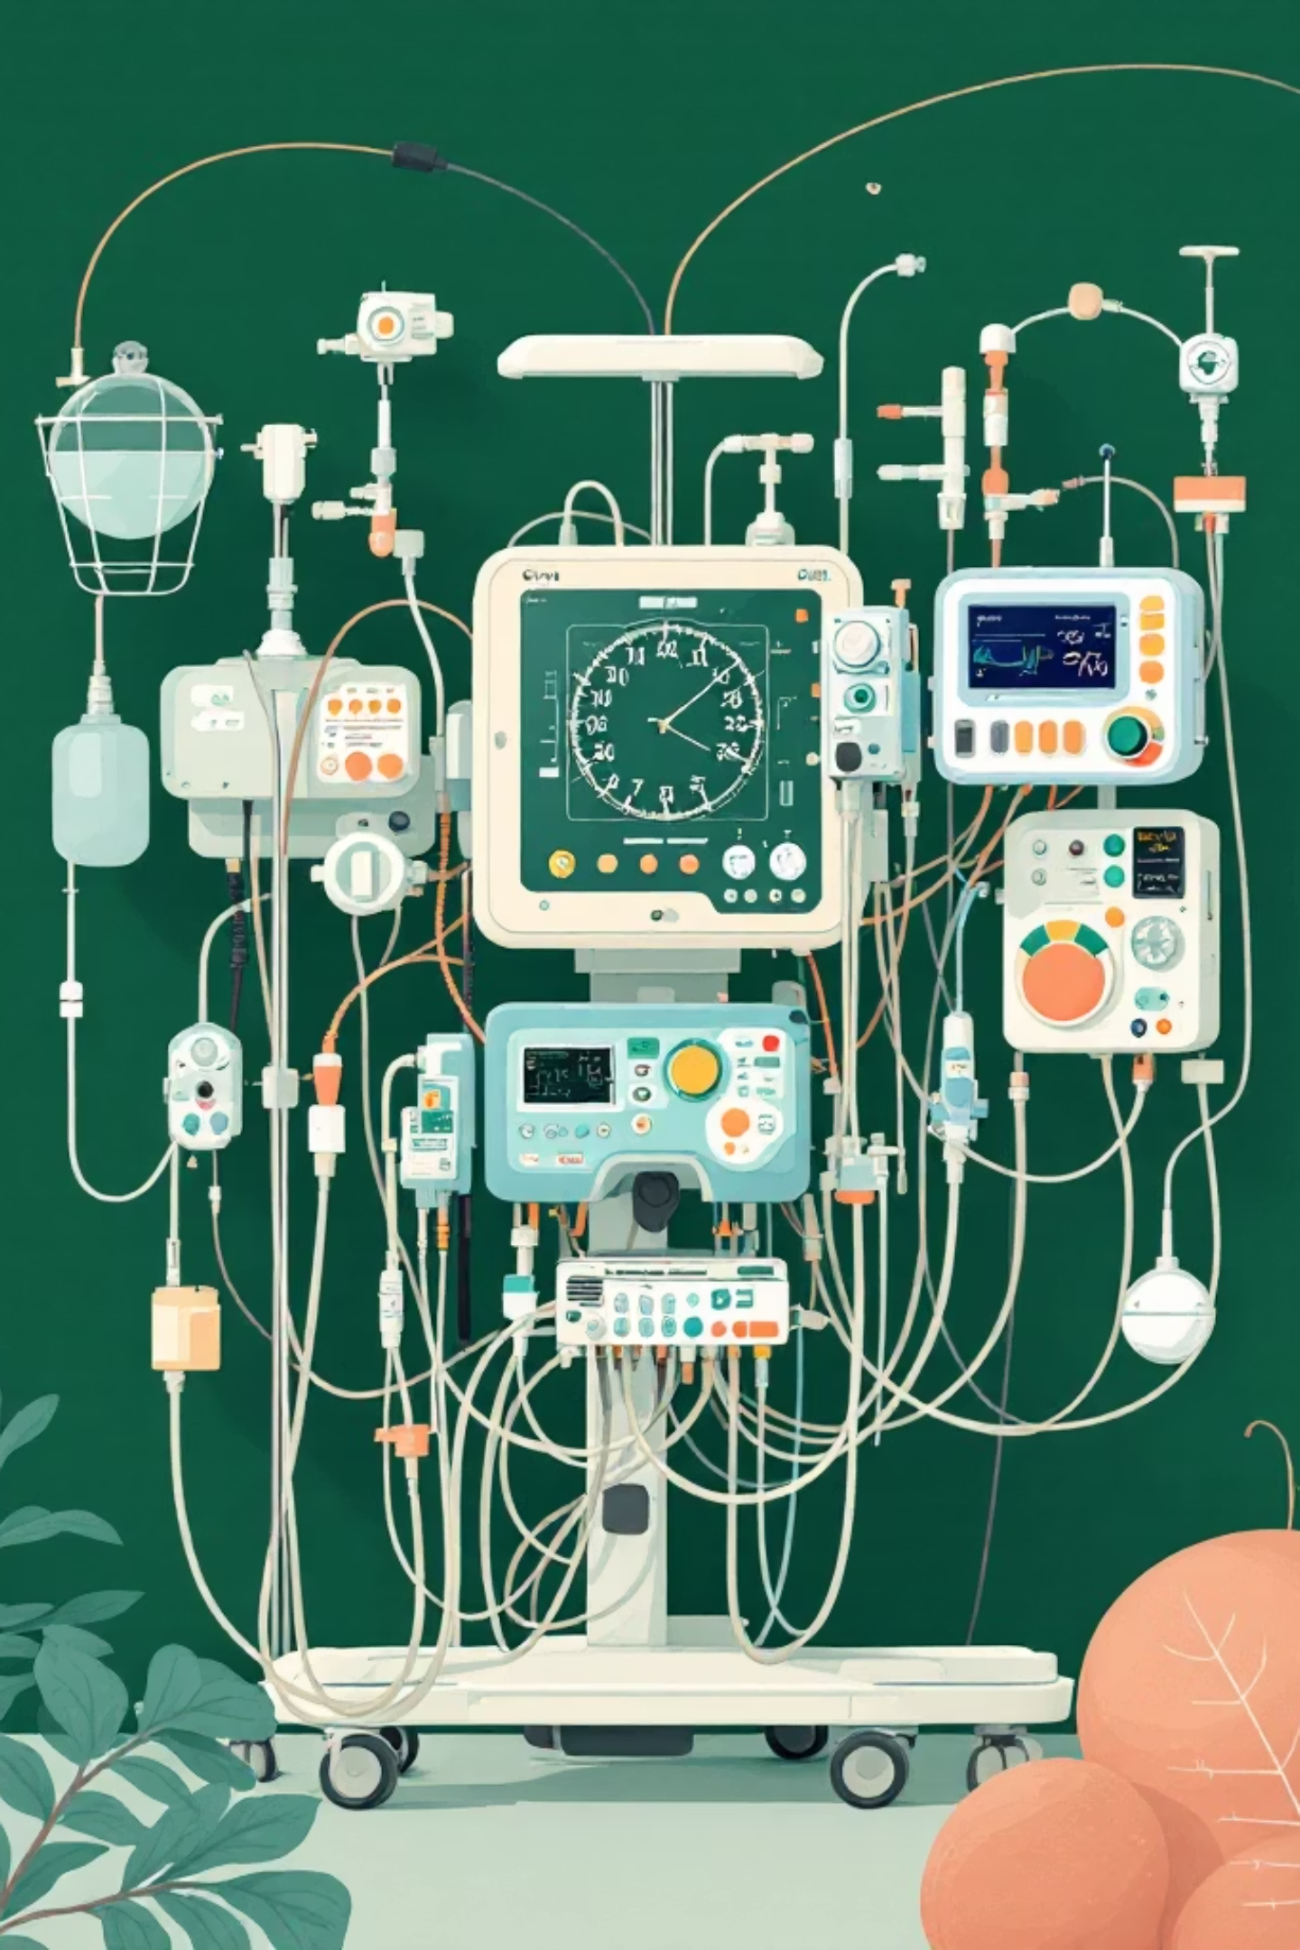
Sun'iy Qon Aylanish Apparati Nima?
Bu — qonning tashqi aylanmasini amalga oshiruvchi tizim bo'lib, kislorod bilan to'ldirish va karbonat angidridni chiqarish orqali o'pka va ba'zan yurak funksiyalarini vaqtinchalik almashtiradi. Eng mashhuri — ECMO va yurak–o'pka mashinasi.

Slide 5
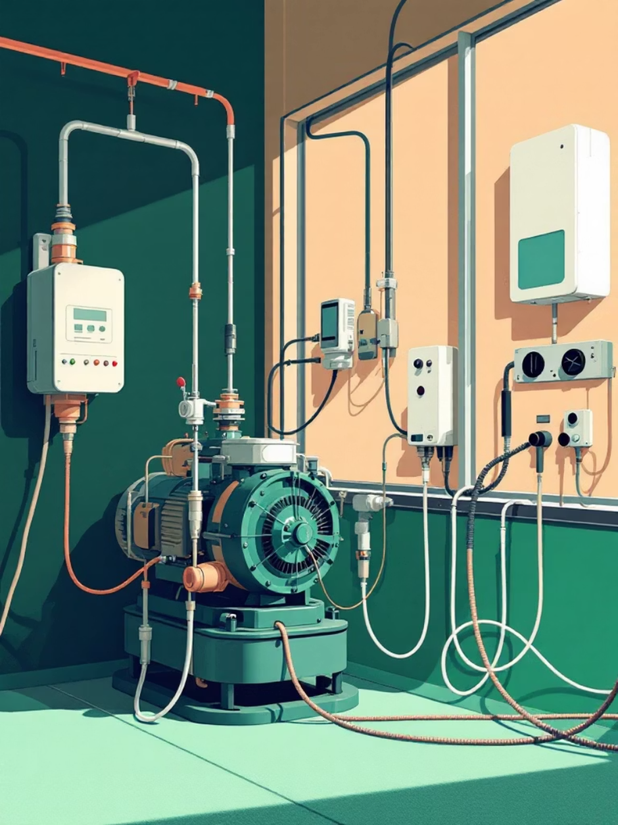



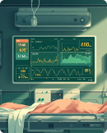
Qanday Ishlaydi: Asosiy Komponentlar va Mexanizmlar
1. Oksigenator (membran)
2. Pompa
3. Kanulalar va liniyalar
Qonni aylantiradi; turli turi mavjud — centrifugal yoki peristaltik.
Qon orqali kislorod beradi va CO2 ni chiqaradi — o'pkaning vazifasini bajaradi.
Vena yoki arteriyaga joylashtiriladi; qon oqimini bog'laydi.
4. Monitoring va nazorat tizimi
Qon bosimi, oqim, gazlar va koagulatsiya holatini real vaqtda kuzatadi.

Slide 6
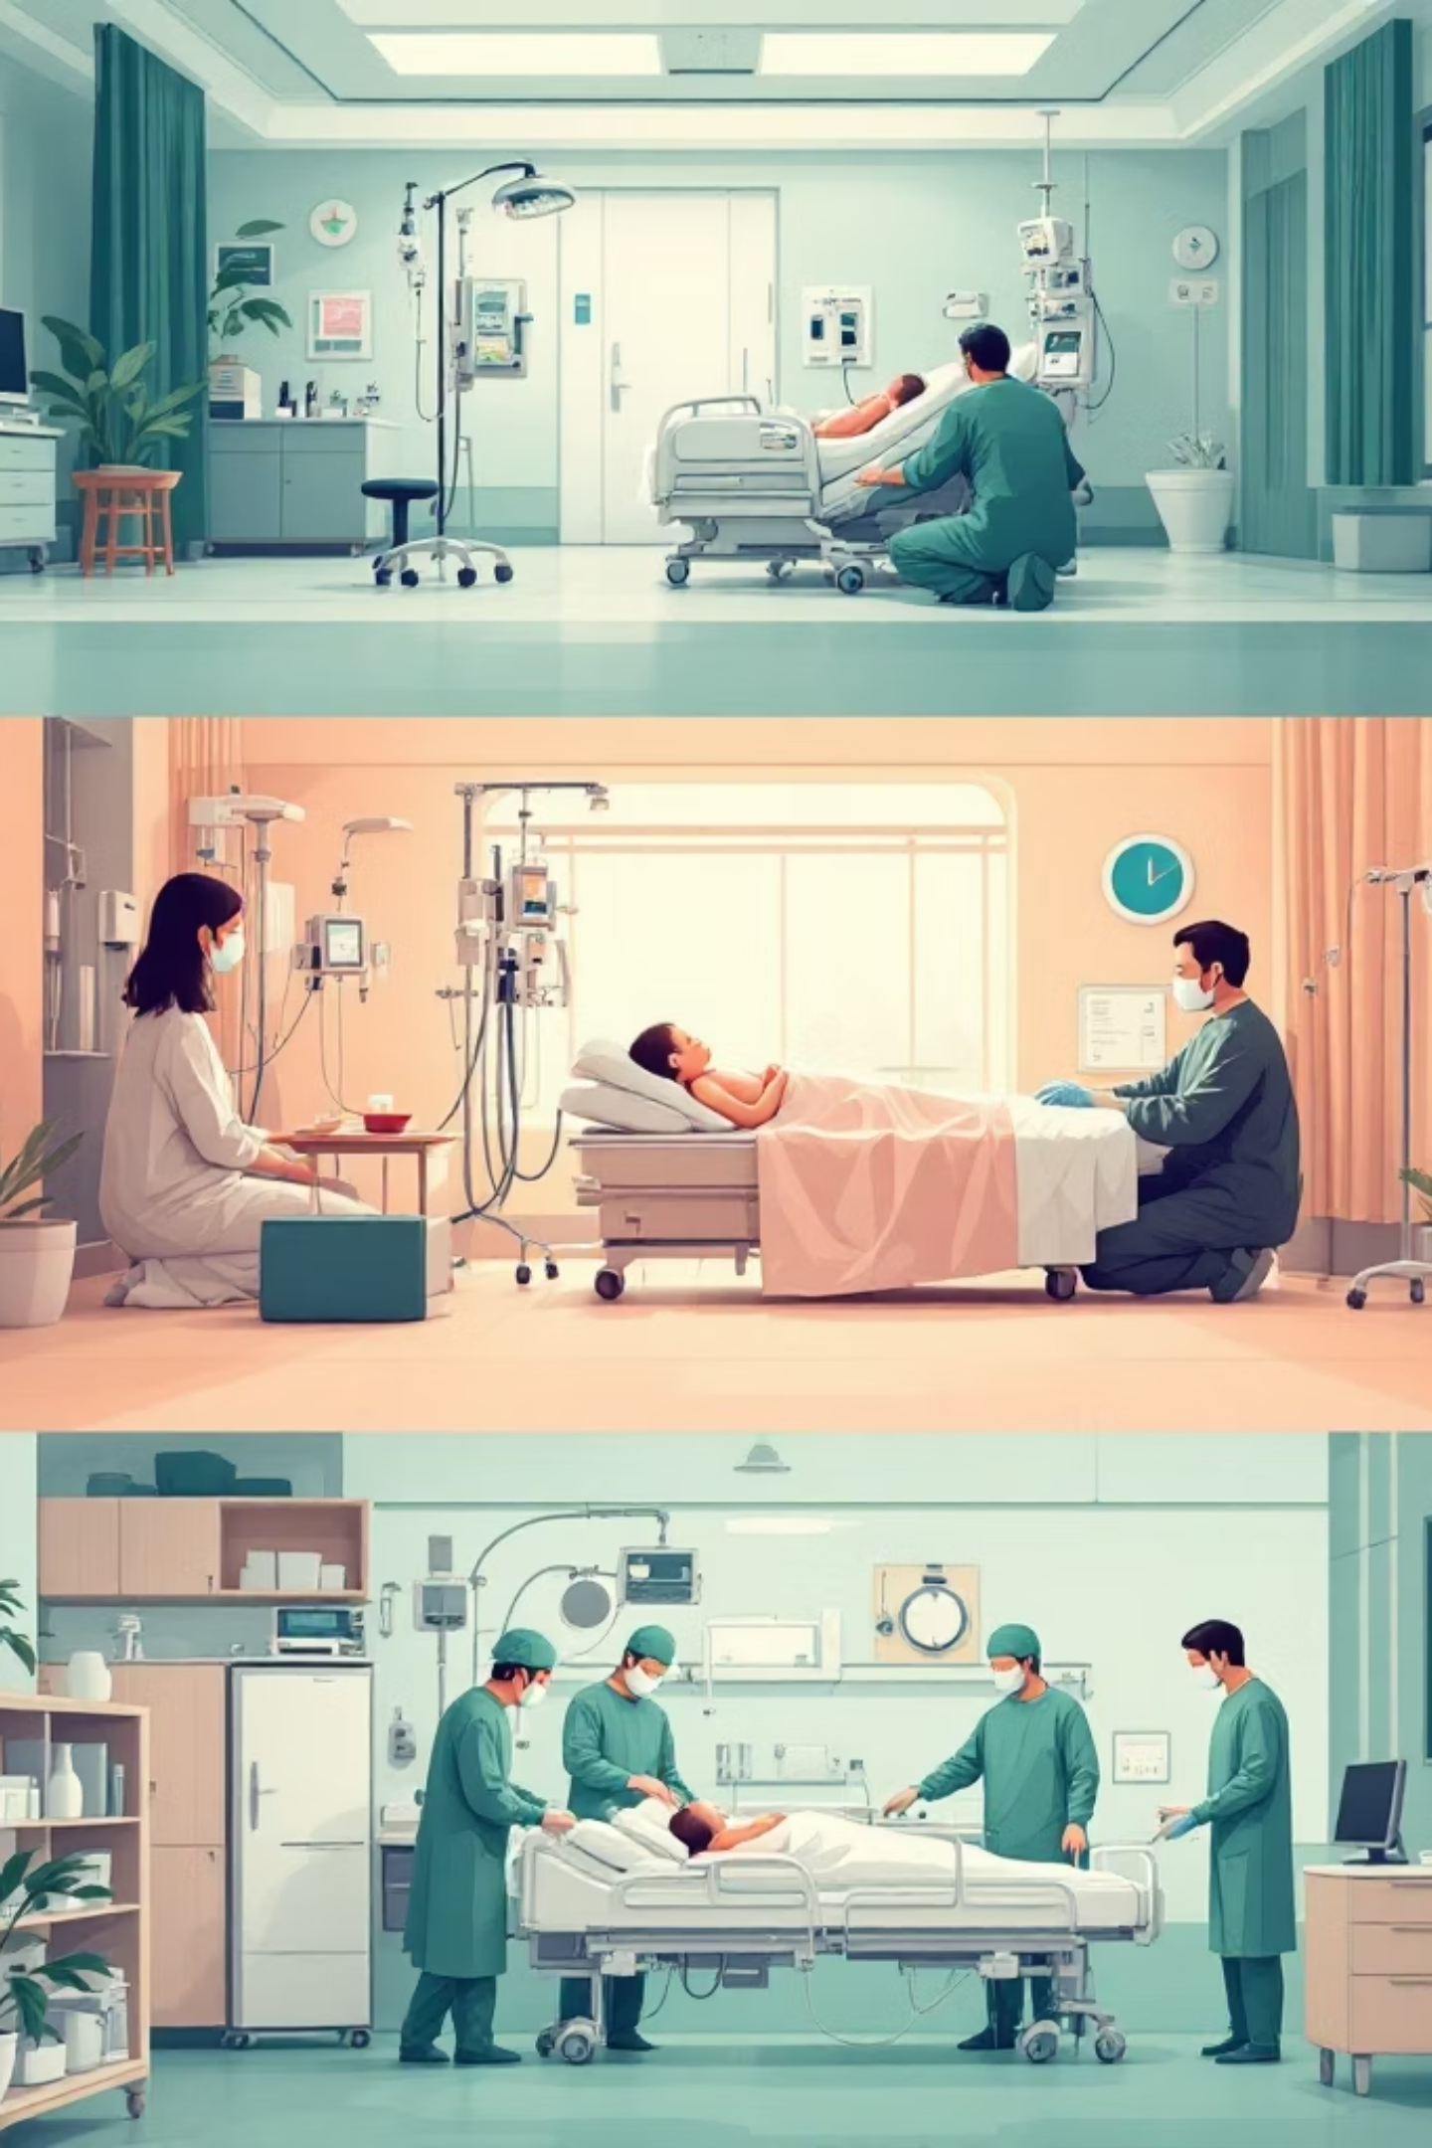
Qo'llanilish Sohalari: Qaysi Holatlarda Ishlatiladi?
O'tkir respirator yetishmovchiligi (ARDS)
Yurak yetishmovchiligi yoki kardiojarrohlik paytida vaqtincha qo'llab-quvvatlash
Transport paytida stabilizatsiya (tebriklar o'rtasida)
Neonatal/pediatrik o'pka yoki yurak muammolari
Organ transplantatsiya yoki katta travma holatlari

Slide 7

Afzalliklari: Nima Uchun Muhim?
Hayotni saqlab qolish: vaqtinchalik funktsiyani almashtirib, bemorga tiklanish uchun vaqt beradi.
Organlarni tiklash imkoniyati: o'pka va yurak dam olishi va davolanishi mumkin.
Yuqori moslashuvchanlik: turli yosh va vaziyatlarda qo'llanadi.
Transport va ko'chirishda stabilizatsiya imkoniyati.

Slide 8

Muammolar va Cheklovlar
1. Qon ivishi va qon ketishi
2. Infeksiya va texnik nosozliklar
3. Resurs va malaka talabi
Antikoagulyatsiya talab etiladi — qon ketishi xavfi va trombozni nazorat qilish zarur.
Maxsus personal, monitoring va yuqori xarajat — hamma markazda mavjud emas.
Invasiv qurilmalar infeksiya xavfini oshiradi; texnik xatolik jiddiy oqibatlarga olib keladi.
4. Cheklangan davomiylik
Uzoq muddatli ishlatish murakkab va asoratlar xavfi oshadi.

Slide 9
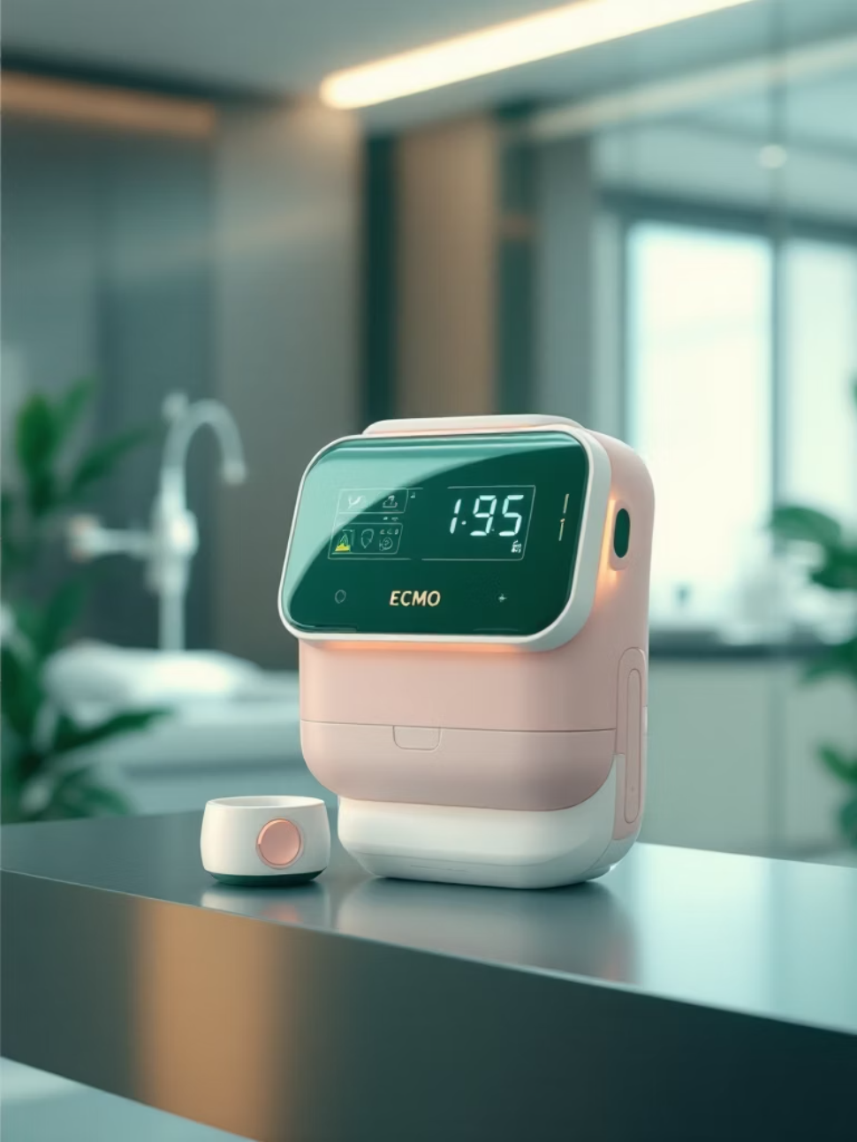

Kelajakdagi Istiqbollar va Innovatsiyalar
Bu yo'nalishlar apparat samaradorligini oshirish va asoratlarni kamaytirishni maqsad qiladi.
Nanotexnologiya va bio-materiallar
AI bilan optimallashtirilgan nazorat
Koagulyatsiyani kamaytiruvchi qoplamalar va uzoq muddatli implantativ yechimlar.
Real vaqtli oqim, gaz va xavf prognozlarini avtomatik boshqarish.
Portativ va oson sozlanadigan tizimlar
Shaxsiylashtirilgan komponentlar
Transport va cheklangan resursli sharoitlarda samarali foydalanish uchun kichik, ishonchli apparatlar.
3D-chop etish orqali bemorga mos kanulalar va interfeyslar.

Slide 10


Bemor Hikoyasi: Hayotni Qutqarilgan Bemor Misoli
50 yoshli bemor og'ir ARDS bilan tungi shoshilinch qabul qilindi. ECMO qo'llab-quvvatlashi 10 kun davomida yurak-o'pka funksiyasini tiklashga imkon berdi. Natijada bemor ventilatordan ajratilib, tiklanib, uyiga qaytdi — sun'iy qon aylanish apparati hayotni saqlab qoldi.
Qo'llanilgan protokollar: intensiv kuzatuv, antikoagulyatsiya monitoringi va infektsiya nazorati — muvaffaqiyat kalitlari.

